Slide 1
DDL 실습

Slide 2
DDL, DML, DCL
DDL (데이터 정의어) – 테이블과 같은 데이터 구조를 정의하는데 사용되는 명령어로 그런 구조를 생성하거나 변경하거나 삭제하거나 이름을 바꾸는 데이터 구조와 관련된 명령어들
DML (데이터 조작어) – 데이터베이스에 들어 있는 데이터를 조회하거나 검색하기 위한 명령어와 데이터를 삽입하고 수정하고 제거하는 명령어들
DCL (데이터 제어어) – 데이터베이스에 접근하고 사용할 수 있도록 권한을 주고 회수하는 명령어들

Slide 3
DDL 종류
Create
Alter
Rename
Truncate
Drop
Comment(실습X)

Slide 4


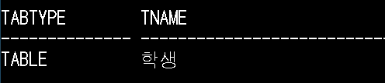
DB 로그인
테이블 타입과 이름을 출력
학생 테이블의 관한 내용 출력됨

Slide 5

DDL실습
컬럼 두 개로 이루어진 테이블을 생성(Create)

Slide 6
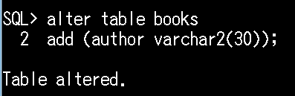
DDL실습
새로운 컬럼을 테이블에 추가합니다. (Alter)
Alter 명령어는 테이블의 구조를 변경할 때 사용합니다.

Slide 7

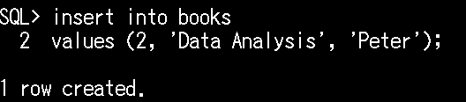
DDL실습
첫 번째 행을 입력합니다.
두 번째 행을 입력합니다.

Slide 8
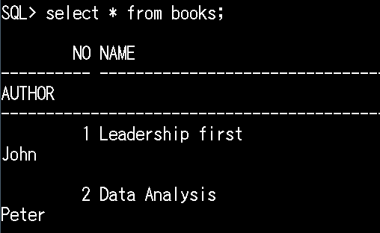
DDL실습
잘 입력 되었는지 확인.

Slide 9
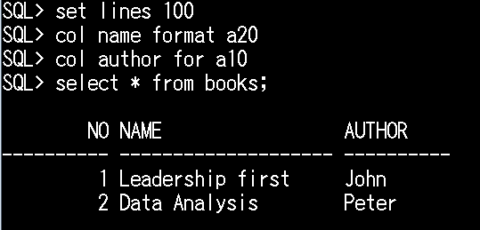
DDL실습
# 행의 좌우폭을 기본값(80)에서 100으로 조정.
# name 컬럼의 좌우폭을 20으로 조정.
# author 컬럼의 좌우폭을 10으로 조정.
# format 대신 for로 줄여 쓸 수 있음

Slide 10
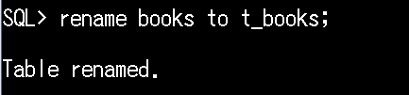
DDL실습
테이블 이름을 book에서 t_book 로 변경합니다.(rename)

Slide 11
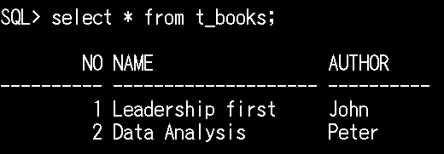
DDL실습
변경된 테이블 이름으로 쿼리 합니다.

Slide 12
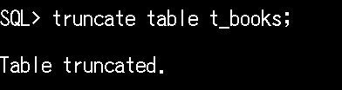
DDL실습
테이블의 모든 데이터(인스턴스)를 삭제합니다. (Truncate)

Slide 13
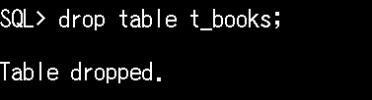
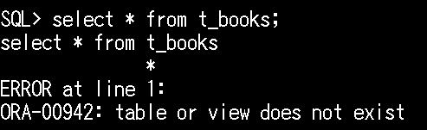
DDL실습
테이블을 삭제합니다. (Drop)

